Slide 1
←
Intro
Page. 1
4조
EnjoyTrip
김한얼, 조서영

Slide 2
←
0. 목차
목차
9~13 page
1. 프로젝트 개요
기획 배경 및 목표
시장 분석
추진 계획
2. 개발 결과
개발 환경 및 전체 시스템 구조도
화면 흐름도(주요 화면)
적용한 패턴 및 핵심 알고리즘
3. 기대 효과 및 개발 후기

Slide 3
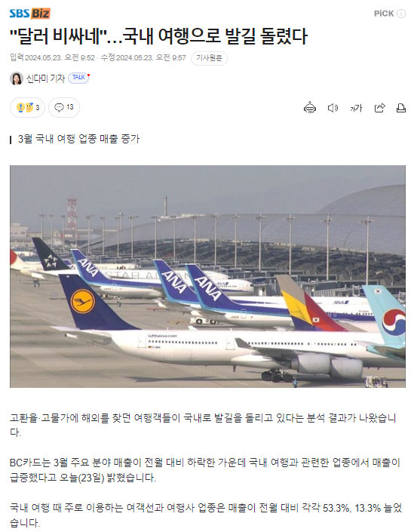
←
1. 프로젝트 개요: 기획 배경 및 목표
개요
9~13 page
EnjoyTrip
한국 시장 중심의 여행지 상품/정보 제공 서비스
코로나 19 이후 여행객 꾸준히 증가세
해외 여행객 감소, 국내 여행 수요 증가
한국 시장 중심의 여행 플랫폼 부족

Slide 4



←
1. 프로젝트 개요: 시장 분석
개요
9~13 page
EnjoyTrip
마이리얼트립
EnjoyTrip
“한국 시장” 중심
여행지 상품/정보 제공 서비스
한국-아시아 시장 중심
현지 맞춤형 여행 서비스와 액티비티
직관적이고 쉬운 인터페이스
트립어드바이저
트리플
글로벌 시장 중심
방대한 사용자 리뷰와 다양한 여행 정보
한국-아시아 시장 중심
여행 계획 수립과 일정 관리에 중점

Slide 5
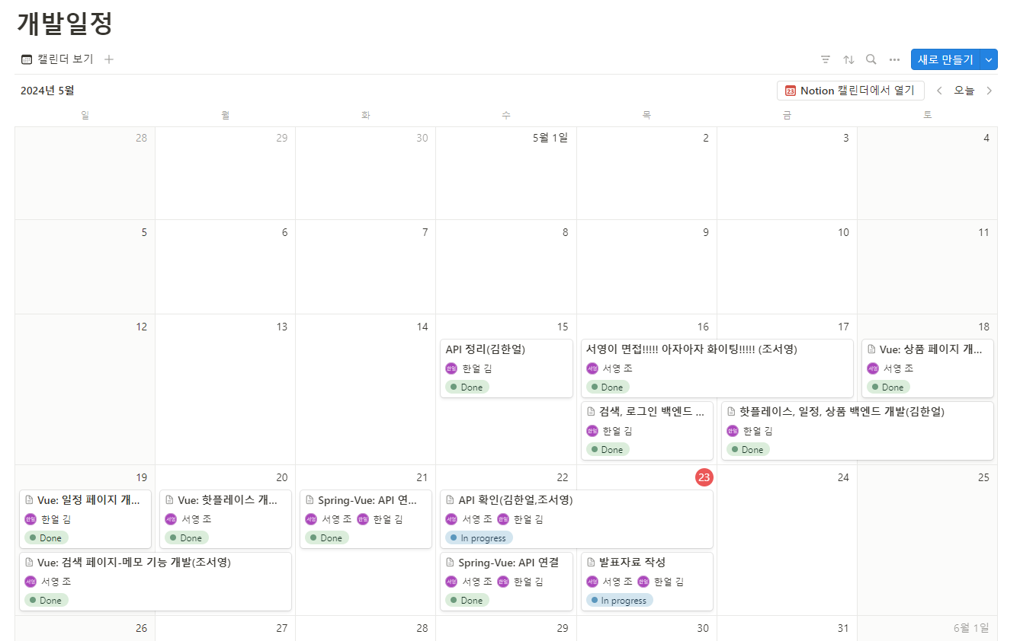
←
1. 프로젝트 개요: 추진 계획
개요
9~13 page

Slide 6








←
2. 개발 결과: 개발 환경 및 전체 시스템 구조도
개발 결과
9~13 page
개발 환경
spring-boot
Front-End
Back-End

Slide 7
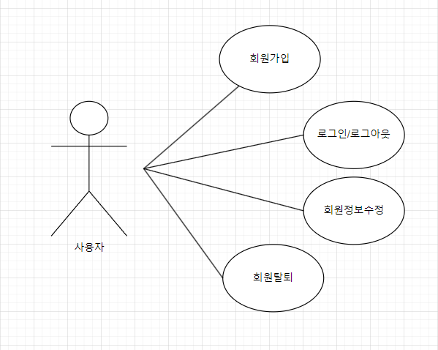
←
2. 개발 결과: 개발 환경 및 전체 시스템 구조도
개발 결과
9~13 page
Use-case diagram (1)
사용자 권한
사용자는 일반 사용자, 호스트 사용자의 권한으로 나뉜다.
사용자 권한에 따라 “상품등록(판매)” 기능이 제한된다.
접근 제어
사용자의 로그인 여부에 따라 접근할 수 있는 페이지 제한

Slide 8
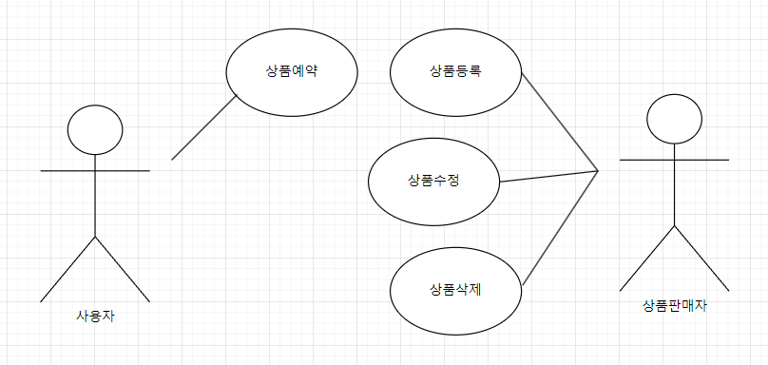
←
2. 개발 결과: 개발 환경 및 전체 시스템 구조도
개발 결과
9~13 page
Use-case diagram (2)
호스트: 상품 판매자
호스트는 상품을 등록, 수정, 삭제할 수 있다.
일반 사용자
사용자는 호스트가 등록한 상품을 예약할 수 있다.
사용자는 예약한 상품에 메모를 남겨 일정관리를
할 수 있다.

Slide 9
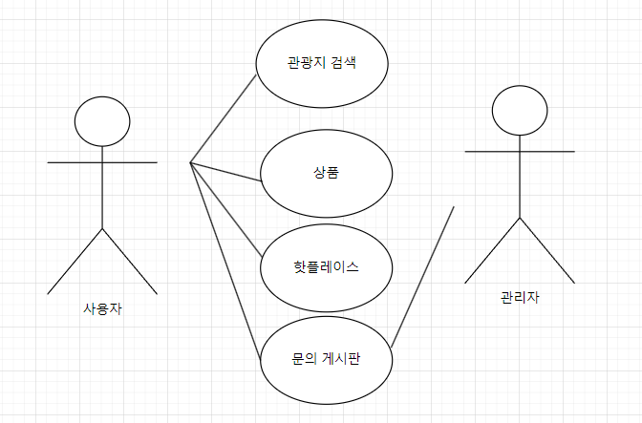
←
2. 개발 결과: 개발 환경 및 전체 시스템 구조도
개발 결과
9~13 page
Use-case diagram (3)
관광지 검색
사용자는 관광지를 검색할 수 있다.
사용자들은 관광지를 찜할 수 있고, 찜한 관광지에는 간단한 메모을 남길 수 있다.
다른 사용자와 일정을 공유할 수 있다.
AI를 통한 여행지 추천 기능
핫플레이스 공유
사용자는 핫플레이스를 등록할 수 있다.
사용자들은 등록된 핫플레이스에서 댓글을 통해 소통할 수 있다.

Slide 10
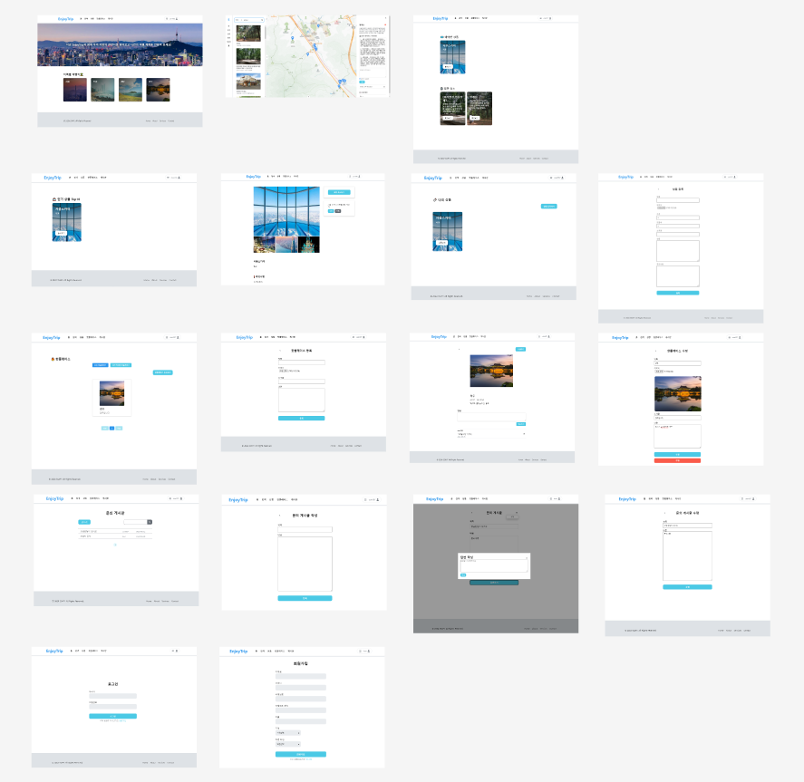
←
2. 개발 결과: 화면 흐름도(주요 화면)
개발 결과
9~13 page
화면 흐름도

Slide 11
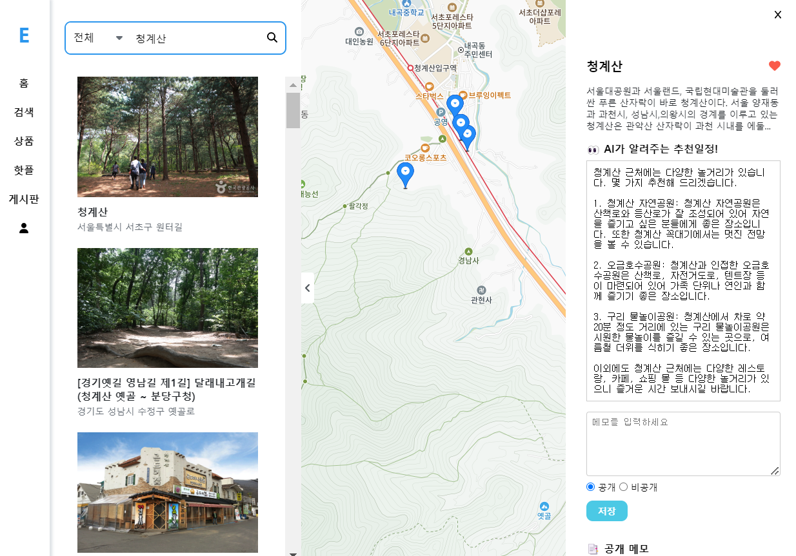
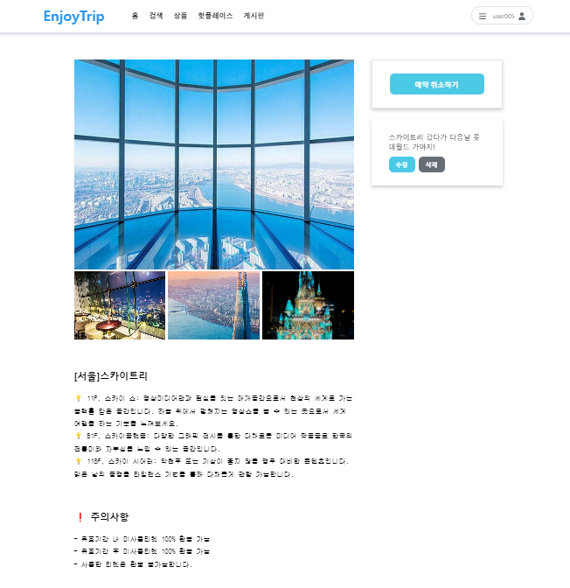
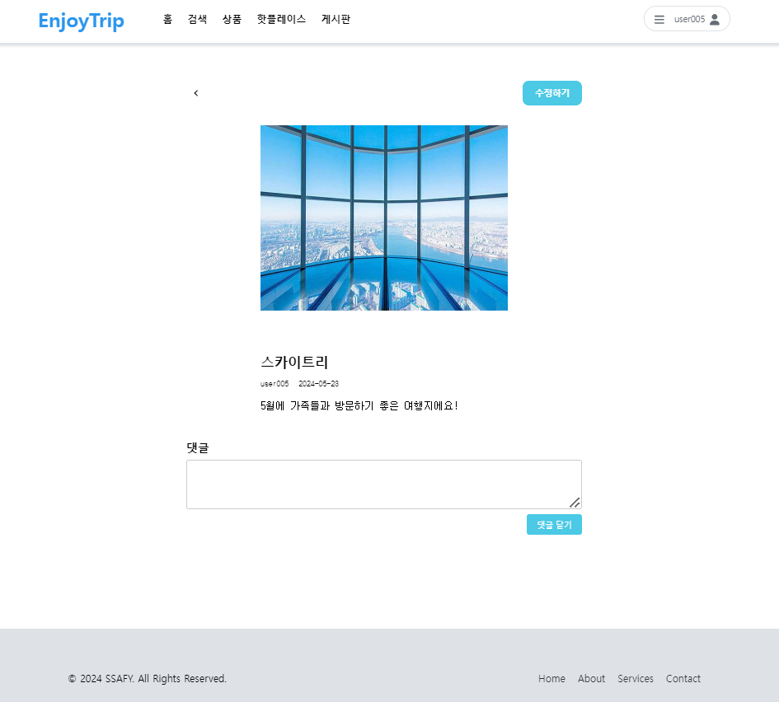
←
2. 개발 결과: 화면 흐름도(주요 화면)
개발 결과
9~13 page
검색화면
상품상세
핫플레이스
관광지 검색
AI 여행지 추천
관광지 찜/댓글 기능
핫플레이스 공유 기능
댓글 기능
상품 예약 및 메모 기능

Slide 12
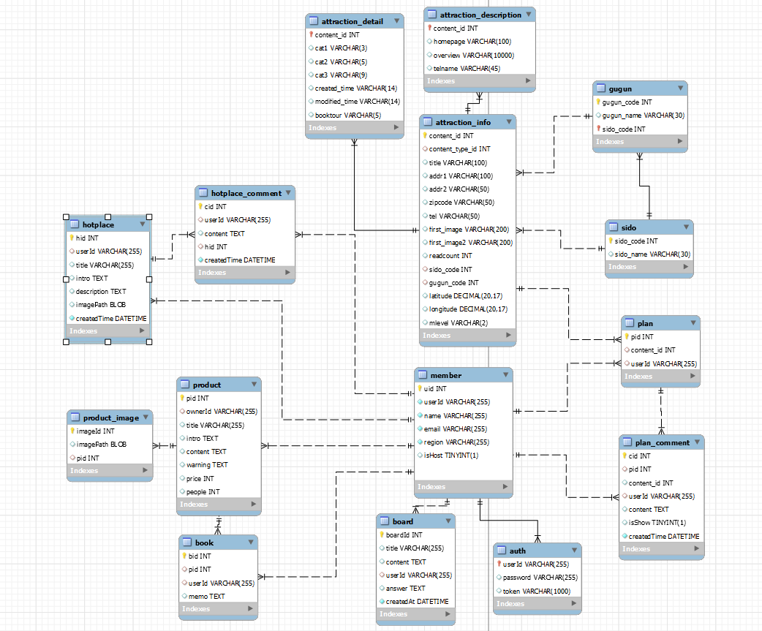
←
2. 개발 결과: ERD
개발 결과
9~13 page
ERD

Slide 13
←
2. 개발 결과: 적용한 패턴 및 핵심 알고리즘
개발 결과
9~13 page
JWT를 통한 로그인 기능 구현
JWT(Json Web Token)을 이용한 로그인 기능 구현, access token과 refresh token으로 토큰 만료를 관리
2. AI를 통한 여행지 추천 알고리즘
Chatgpt API를 통한 여행지 추천 알고리즘 – 선택한 장소를 기준으로 주변 여행지 추천
3. 페이지네이션, 무한 스크롤 구현
대량의 컨텐츠를 효율적으로 관리하기 위해 페이지네이션, 무한스크롤 기능 구현
4. Kakao Map API
Kakao Map API를 통해 지도 구현, 지도 marker 기능 구현

Slide 14


←
3. 기대 효과 및 개발 후기: 기대 효과
기대 효과
9~13 page
1. 한국 여행 시장 활성화
한국 시장 중심으로 여행지 상품 및 정보를 제공함으로써 국내 여행 시장 활성화 기대
2. 여행자 경험 향상
국내 여행지 상품 및 제공, AI를 통한 여행지 추천 서비스로 여행자 경험 향상 효과 기대
3. 여행 정보 공유
핫플레이스 공유, 관광지 댓글 기능으로 여행자 간 정보 공유 효과 기대

Slide 15

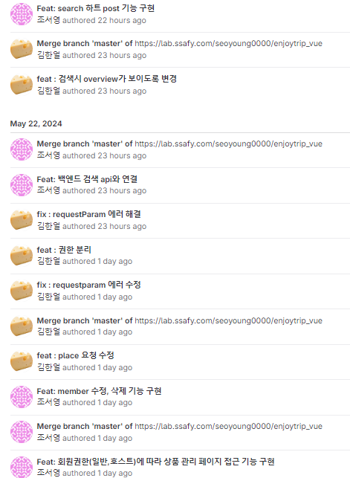
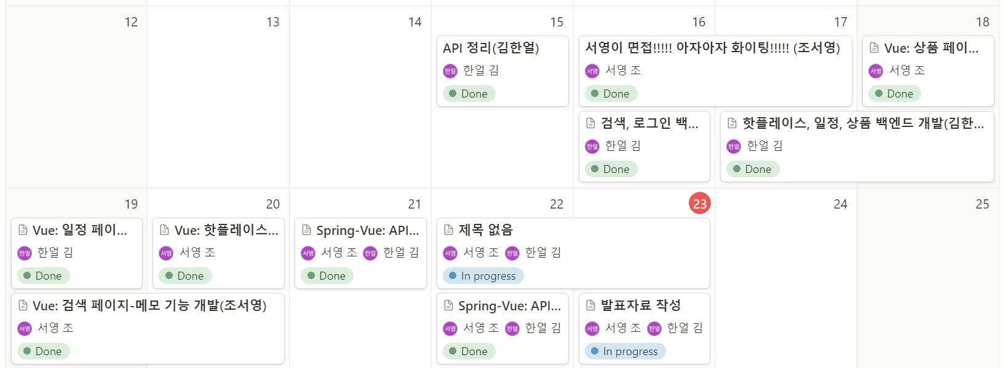
←
3. 기대 효과 및 개발 후기: 개발 후기
개발 후기
9~13 page

Slide 16
←
마무리
9~13 page
4조
감사합니다
EnjoyTrip
김한얼, 조서영

